Slide 1
Trường đại học Bách khoa Hà Nội
Viện Công nghệ thông tin và truyền thông
ĐỒ ÁN TỐT NGHIỆP ĐẠI HỌC
Xây dựng hệ thống giới thiệu và gợi ý món ăn
Sinh viên thực hiện: Nguyễn Huy Phát
Lớp CNTT-TT 2.03 – K59
Giảng viên hướng dẫn: TS. Thân Quang Khoát
Hà Nội, ngày 12/06/2019

Slide 2
2
Nội dung trình bày
1
Giới thiệu đề̀ tài
2
Phân tích môi trường và nhu cầu
3
Phân tích yêu cầu và thiết kế hệ thống
4
Phát triển và thử nghiệm hệ thống
5
Kết quả đạt được và hướng phát triển

Slide 3

3
1. Giới thiệu đề̀ tài

Slide 4
Giới thiệu đề tài
4
Hệ thống cung cấp thông tin chi tiết về̀ các món ăn (dạng text và media)
Diễn đàn giúp người dùng chia sẻ tin tức theo thời gian thực
Người dùng thể hiện quan điểm của mình về món ăn, bài viết
Các nhà hàng liên kết quảng bá món ăn của mình
Người dùng được gợi ý các món ăn dựa trên tương tác của người dùng khác

Slide 5
5
2. Khảo sát môi trường và nhu cầu

Slide 6





6

Slide 7
7
3. Phân tích yêu cầu và thiết kế hệ thống

Slide 8
3.1 Phân tích yêu cầu hệ thống
8
Các tác nhân sử dụng hệ thống
Khách vãng lai (bất kỳ ai muốn tìm kiếm thông tin)
Người dùng có tài khoản (người dùng muốn gắn bó lâu dài với hệ thống)
Nhà hàng liên kết ( nhà hàng tham gia cùng hệ thống để quảng bá món ăn)
Quản trị hệ thống (quản trị dữ liệu của toàn bộ hệ thống)

Slide 9
9
Một số ràng buộc nghiệp vụ
Người dùng đăng ký tài khoản thông qua email, mỗi email chỉ đăng ký được một tài khoản duy nhất
Nhà hàng muốn liên kết với hệ thống cần đăng ký offline với quản trị hệ thống
Người dùng muốn thực hiện các tương tác với hệ thống cần có tài khoản
Người dùng muốn nhận được gợi ý phù hợp với mình cần có tài khoản và đã có tương tác với món ăn của hệ thống

Slide 10
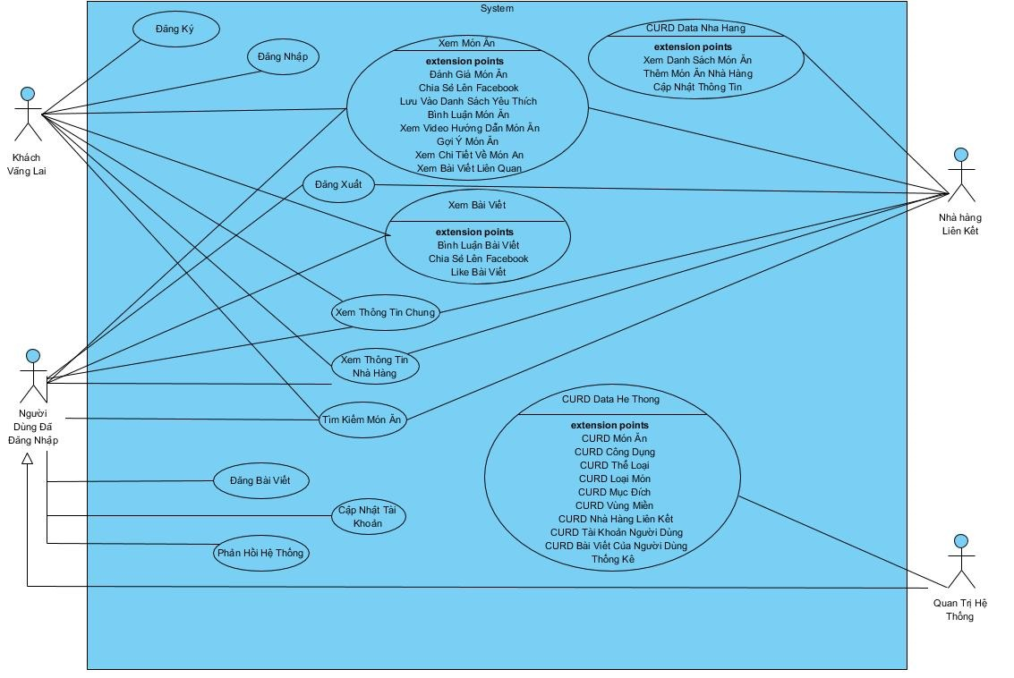
Biểu đồ use case tổng quan
10

Slide 11
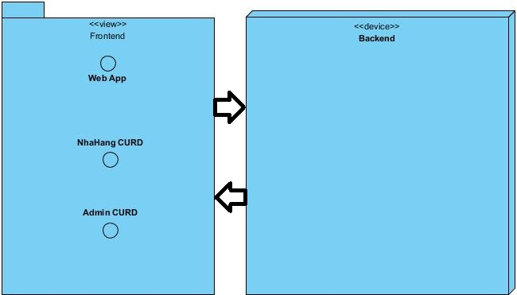
3.2 Thiết kế hệ thống
11
Biểu đồ triển khai mức người dùng

Slide 12
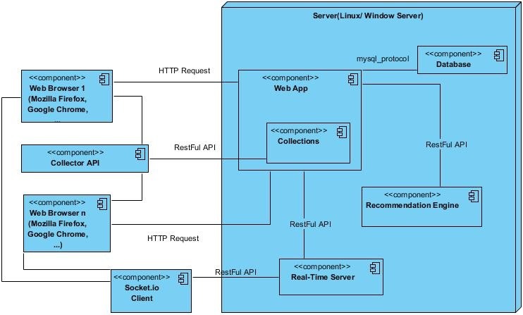
Biểu đồ triển khai mức thành phần hệ thống
12

Slide 13
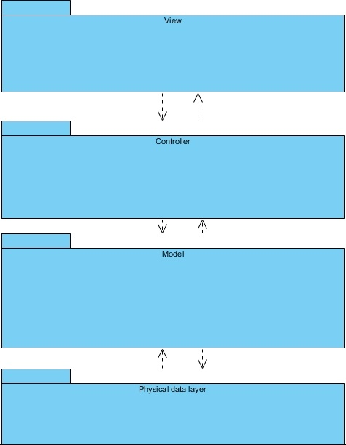
Biểu đồ kiến trúc thành phần web app
13

Slide 14
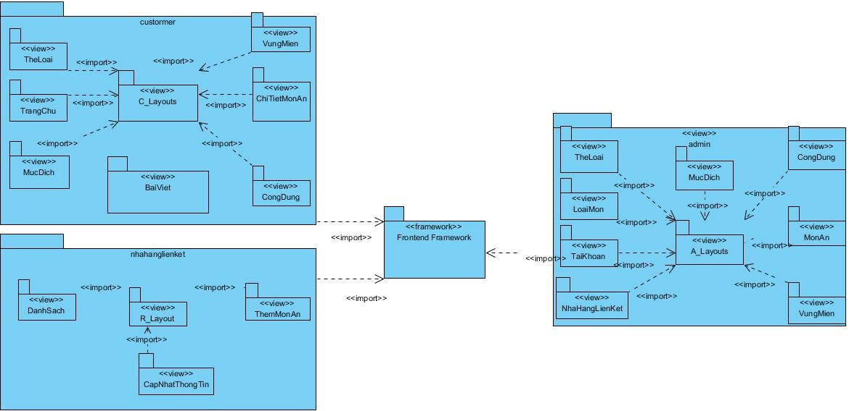
Thiết kế tầng view
14

Slide 15
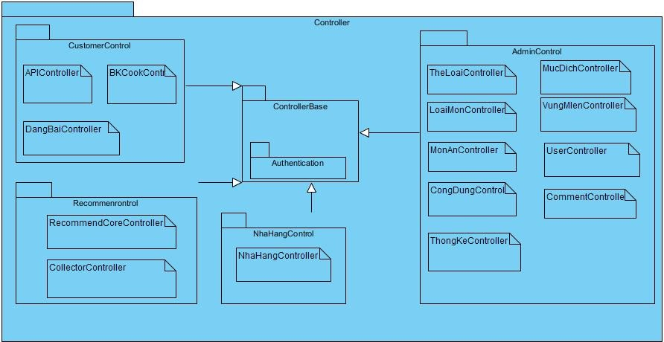
Thiết kế tầng Controller
15

Slide 16
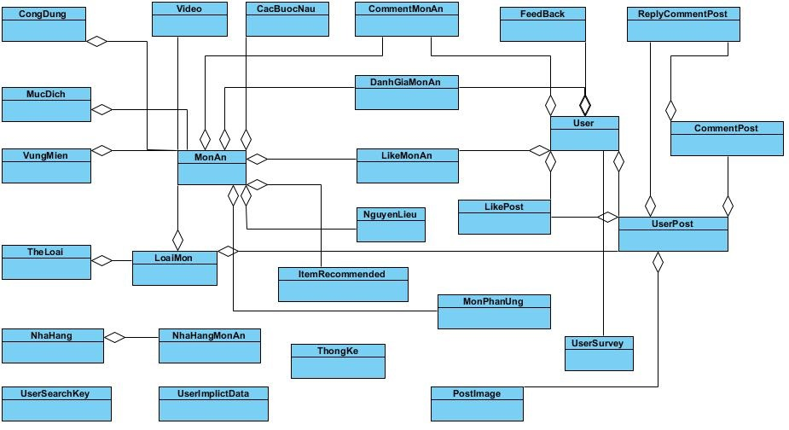
Thiết kế tầng model
16

Slide 17
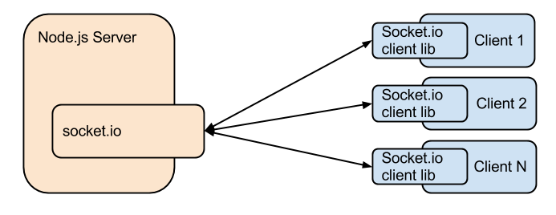
Thiết kế thành phần thời gian thực (real-time)
17
Đảm nhiệm việc xử lý các yêu cầu thời gian thực
Giao tiếp với web-app thông qua restful api
Giao tiếp với client thông qua socket

Slide 18
18
Xây dựng công cụ gợi ý (recommendation engine)
Giao tiếp với web-app thông qua restful api
Đảm nhiệm việc tính toán và đưa ra các gợi ý cho người dùng
Lấy dữ liệu tương tác của người dùng từ cơ sở dữ liệu, tính toán gợi ý, gửi lại cho web-app lưu lại phục vụ việc gợi ý
Được lập lịch để chạy lại gợi ý sau một khoảng thời gian định trước

Slide 19
Xây dựng công cụ gợi ý
19
Dữ liệu tương tác của người dùng
Dữ liệu tường minh (explicit): Là dữ liệu được người dùng trực tiếp tạo ra. Ví dụ: đánh giá món ăn, thích món ăn, chia sẻ món ăn. Thể hiện quan điểm của người dùng về món ăn
Dữ liệu ngầm (implicit): Là dữ liệu mà người dùng không trực tiếp tạo ra, được thu thập tự động bởi hệ thống thông qua hành vi sử dụng của người dùng. Ví dụ: thời gian xem thông tin một món ăn, tìm kiếm món ăn

Slide 20

Xây dựng công cụ gợi ý
20
Gợi ý món ăn phổ biến nhất và mới nhất
Món ăn mới nhất: Được lọc theo thời gian gần nhất mà món ăn được đăng lên
Món ăn phổ biến nhất: Được lọc dựa theo dữ liệu tương tác của người dùng. Món ăn được xếp hạng dựa trên tính toán dữ liệu tương tác của tất cả người dùng với món ăn đó. Công thức tính xếp hạng cho mỗi món ăn:
$$ranking_{moni}= \frac{α∗total_{rated}+β∗count_{liked}+µ∗count_{searched}+€∗total_{wachedtime}+£∗total_{viewd}−1}{{( age_since_submit_{moni} +2)}^{G}}$$
Trong đó: α, β , µ ,€ , £ là các trọng số cho từng loại dữ liệu, các tham số có thể chọn ngẫu nhiên
G là trọng số kiểm soát tốc độ xếp hạng của các món ăn

Slide 21
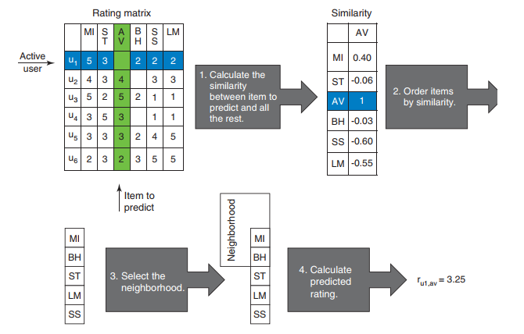
Xây dựng công cụ gợi ý
21
Gợi ý cho người dùng dựa trên tương tác của người dùng khác, theo phương pháp lọc cộng tác dựa trên item-based

Slide 22
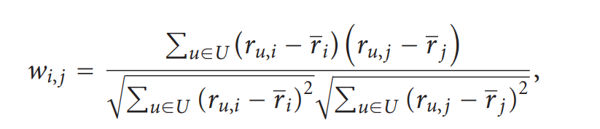
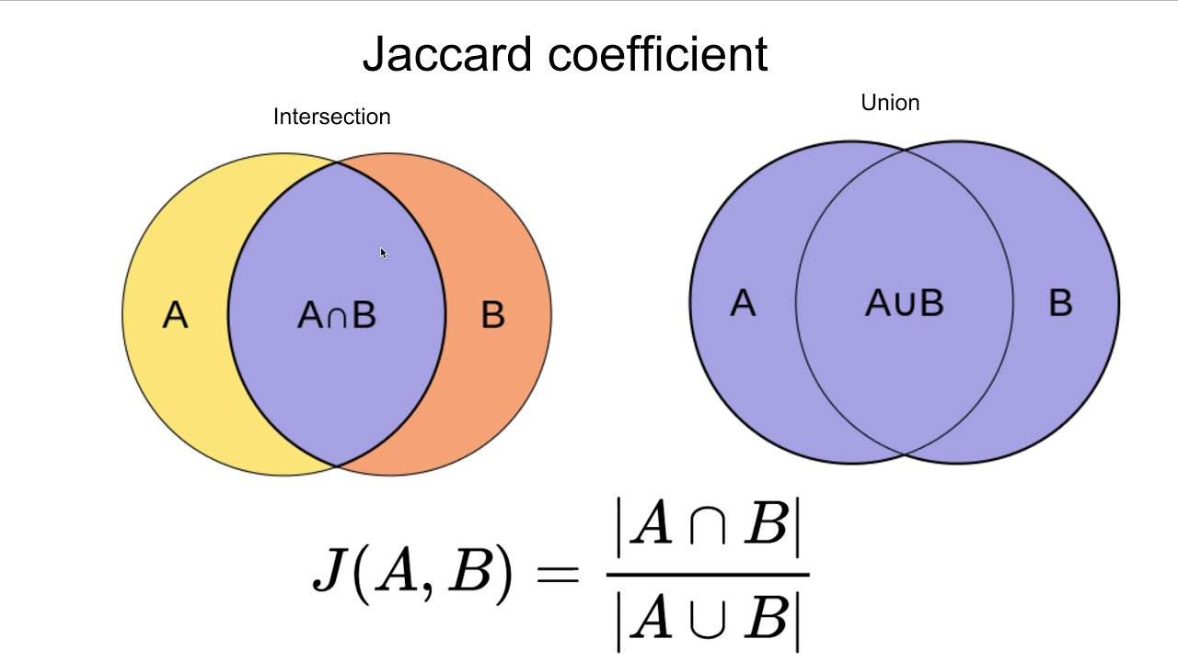
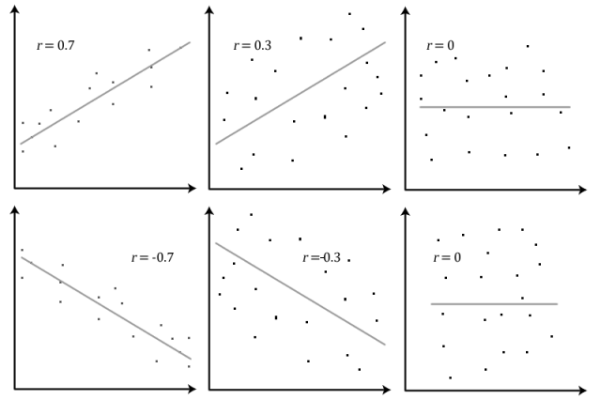
Xây dựng công cụ gợi ý
22
Hàm tính độ tương đồng các món ăn trong hệ thống
Pearson correlation
Jaccard simmilarity

Slide 23
Xây dựng công cụ gợi ý
23
Dữ liệu và hàm tính độ tương đồng
Loại dữ liệu | Ví dụ | Hàm tính độ tương đồng
Rate | Phát: rate gà rán 5/7 điểm | Pearson correlation
Like | Thắng: like món gà quay | Jaccard simmilarity
Search | Duy: search món gà rán 2 lần, gà quay 1 lần | Pearson correlation
Watched Time | Đàn: xem món cá chiên trong 30 phút | Pearson correlation

Slide 24
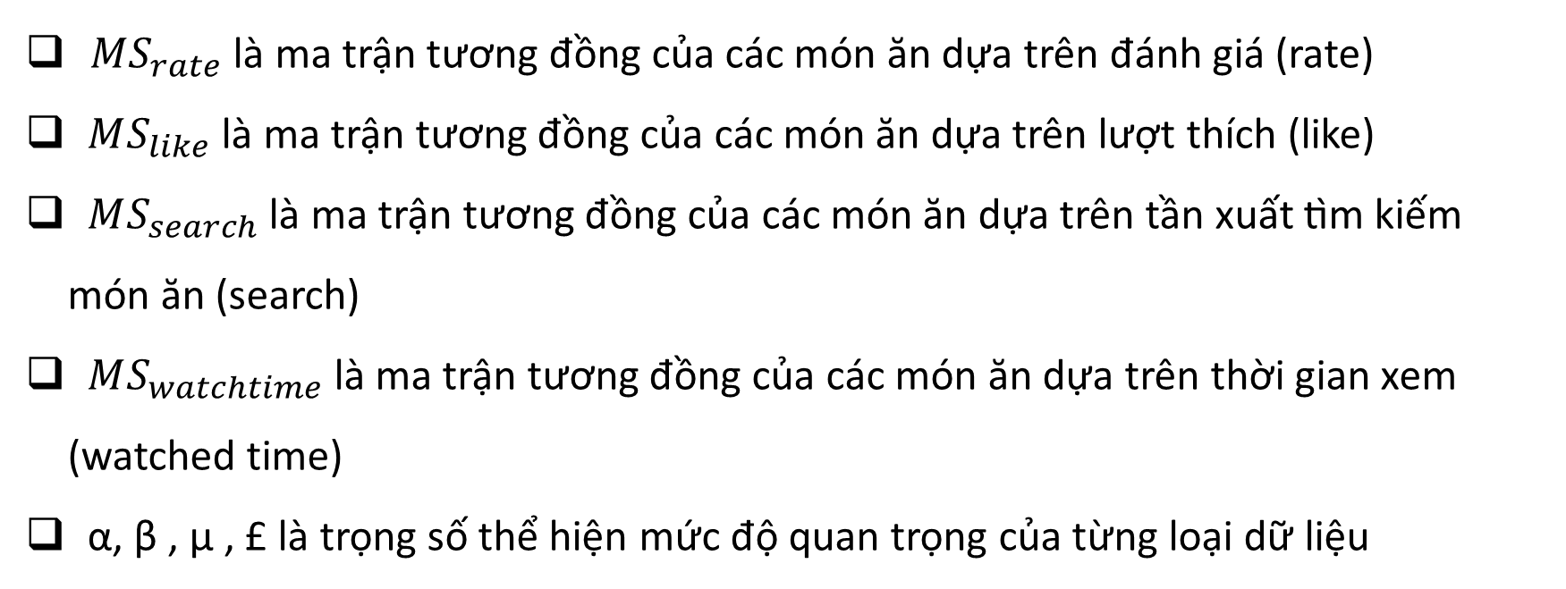
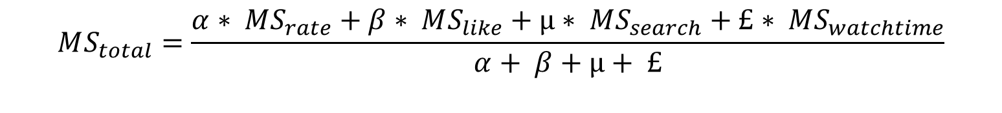
Xây dựng công cụ gợi ý
24
$$MS_{total}=\frac{α∗ MS_{rate}+β∗ MS_{like}+µ∗ MS_{search}+£∗ MS_{watchtime}}{α+ β+µ+ £}$$
$MS_{rate}$ là ma trận tương đồng của các món ăn dựa trên đánh giá (rate)
$MS_{like}$ là ma trận tương đồng của các món ăn dựa trên lượt thích (like)
$MS_{search}$ là ma trận tương đồng của các món ăn dựa trên tần xuất tìm kiếm món ăn (search)
$MS_{watchtime}$ là ma trận tương đồng của các món ăn dựa trên thời gian xem (watched time)
α, β , µ , £ là trọng số thể hiện mức độ quan trọng của từng loại dữ liệu

Slide 25
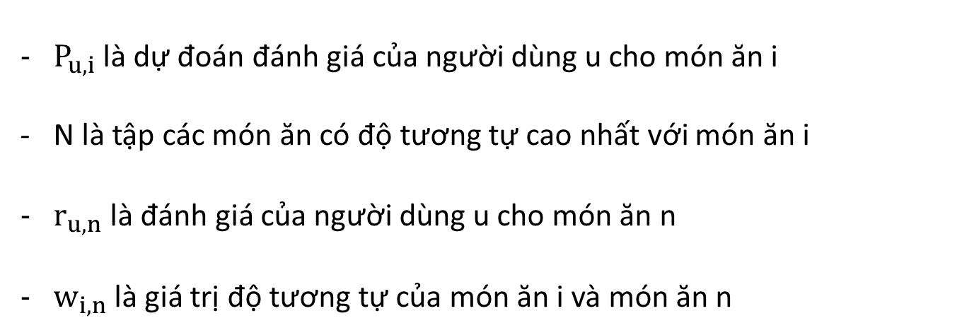
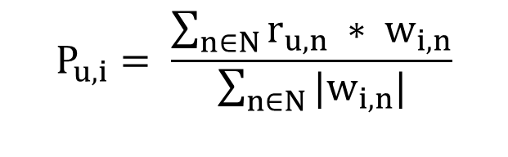
Xây dựng công cụ gợi ý
25
Dự đoán đánh giá cho người dùng
$$P_{u,i}= \frac{\sum_{n∈N}{r_{u,n} }∗ w_{i,n}}{\sum_{n∈N}{|w_{i,n}|}}$$
$P_{u,i}$ là dự đoán đánh giá của người dùng u cho món ăn i
N là tập các món ăn có độ tương tự cao nhất với món ăn i
$r_{u,n}$ là đánh giá của người dùng u cho món ăn n
$w_{i,n}$ là giá trị độ tương tự của món ăn i và món ăn n

Slide 26
26
4. Phát triển và thử nghiệm hệ thống

Slide 27










Công nghệ sử dụng
27
Backend:
Frontend:
Database:
Webserver:

Slide 28
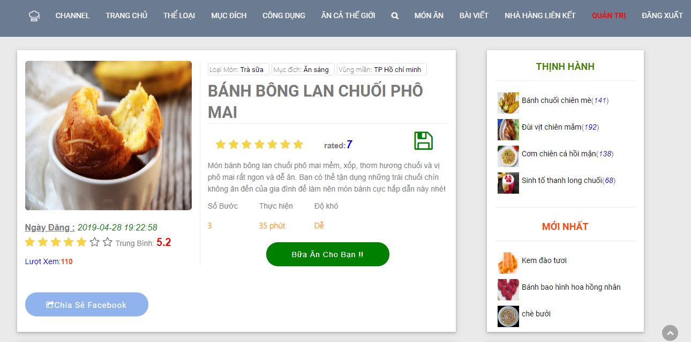
28
Giao diện xem chi tiết món ăn

Slide 29
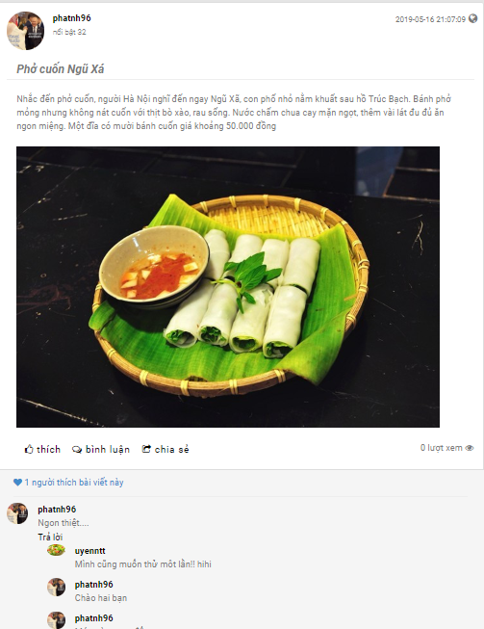
29
Giao diện xem bài viết của người dùng

Slide 30
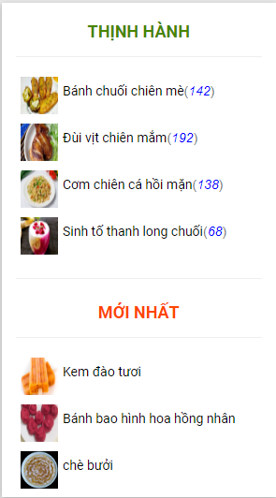
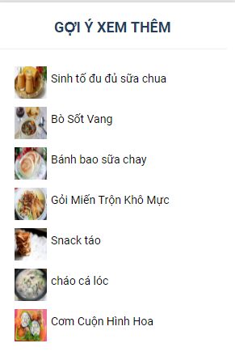
Gợi ý món ăn cho người xem
30

Slide 31
31
5. Kết quả đạt được và hướng phát triển

Slide 32
Kết quả đạt được
32
Hoàn thành các yêu cầu đã đặt ra cho hệ thống
Tạo ra một hệ thống hoàn chỉnh trên nền web, có thể triển khai thực nghiệm
Xây dựng được hệ thống nhiều thành phần, giao tiếp qua API
Biết cách tích hợp thành phần xử lý dữ liệu vào một hệ thống
Tìm hiểu thêm được nhiều công nghệ mã nguồn mở, những ưu và nhược điểm của mỗi công nghệ
Biết cách áp dụng một quy trình phát triển phần mềm vào xây dựng hoàn chỉnh một hệ thống

Slide 33
Một số hạn chế
33
Chưa xây dựng được ứng dụng trên nền mobile app
Nội dung các món ăn còn hơi sơ sài
Các chức năng dành cho nhà hàng tham gia hệ thống chưa nhiều
Hệ thống chưa được triển khai public lên internet
Chưa xây dựng được thành phần theo dõi cho hệ thống để có thể thống kê các
thông số về người dùng cũng như đánh giá tính hiệu quả của việc tích hợp thêm
công cụ gợi ý

Slide 34
34
Hướng phát triển
Triển khai hệ thống puclic lên internet
Xây dựng thêm các tính năng dành cho nhà hàng tham gia hệ thống
Tối ưu lại giao diện hiển thị cho hợp lý và thân thiện hơn
Tiếp tục nghiên cứu cải tiến công cụ gợi ý
Phát triển thêm kênh nông sản giúp việc trao đổi thông tin giữa người sản xuất
nông sản và người mua dễ dàng hơn
Xây dựng thành phần theo dõi và đánh giá các thông số người dùng cho hệ thống

Slide 35

Cám ơn thầy cô và mọi người đã chú ý lắng nghe!

